Slide 1
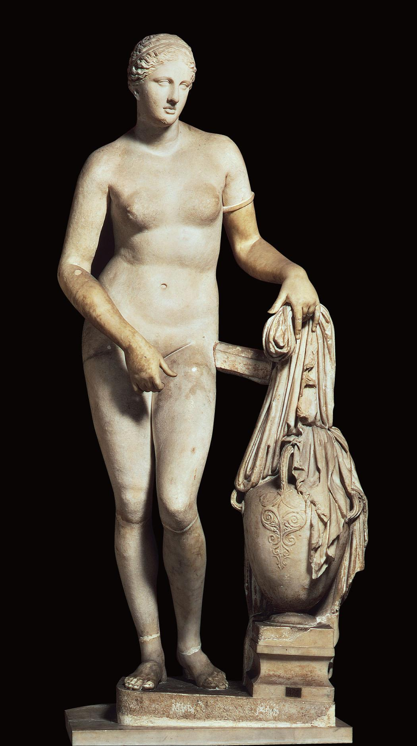
Afrodite fra Knidos
Romersk marmorkopi efter græsk original fra ca. 350 f.Kr.
Originalen blev lavet til en Afrodite-helligdom i den græske by Knidos.
Kunstner: Praxitéles,
Højde: 2,04 m
Vaticanmuseet, Vaticanstaten
Notes:
Aphrodite fra Knidos, romersk marmorkopi efter græsk original fra ca. 350 f.Kr., kunstner: Praxitéles, højde 2,04 m

Slide 2
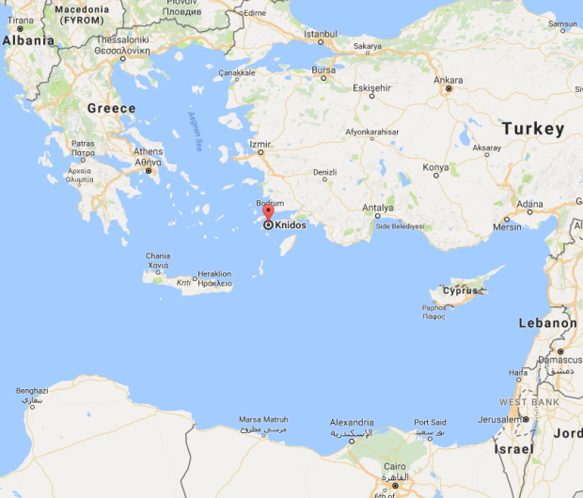

Slide 3
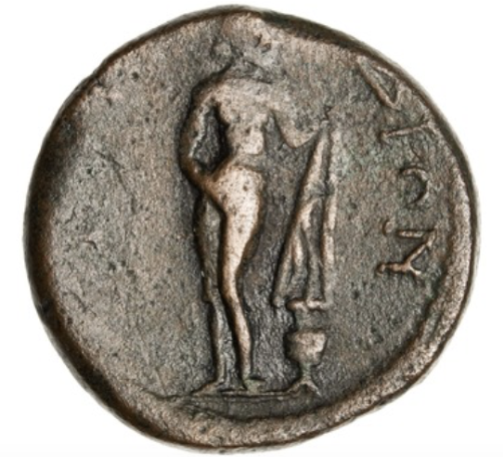
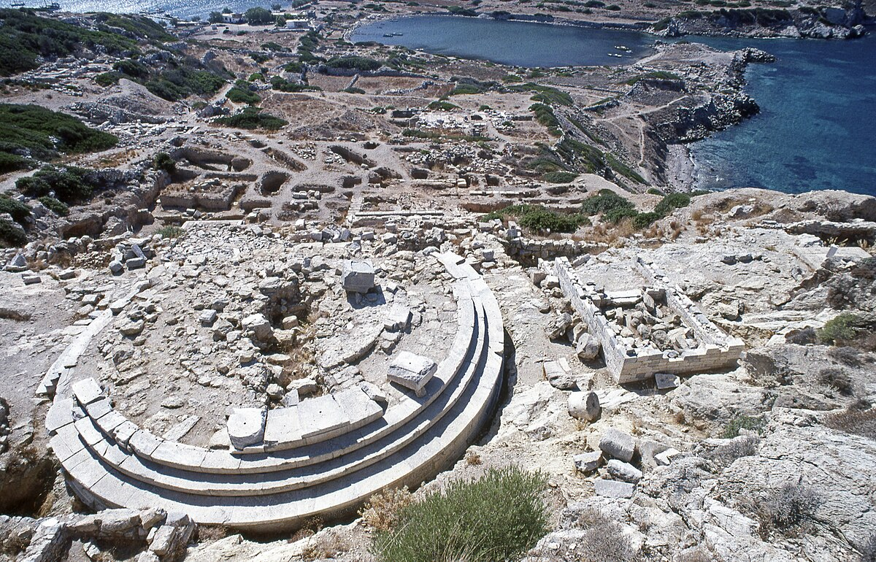
Notes:
Billede af resterne af Afrodite-helligdommen i Knidos, samt en mønt fra Knidos med billede af Afrodite-skulpturen

Slide 4
Afsluttende bemærkninger om hele den klassiske periode?

